Slide 1
Anticipar para Incluir:
Inteligencia Artificial al Servicio de la Equidad Educativa
Edwin Santiago Paz Bedoya
Nathalia Orozco Morales
UNIMINUTO Virtual – Bogotá, Colombia
Misión 4 — Inteligencia Artificial para la equidad
Edwin: Especialización en Inteligencia Artificial · Código 1071010
ENSIU 2026
Notes:
1. Portada
Buenos días. Soy Edwin Santiago Paz Bedoya, de la Especialización en Inteligencia Artificial de UNIMINUTO Virtual. Presento el trabajo realizado con Nathalia Orozco Morales: Anticipar para Incluir. Estudiamos cómo estimar el desempeño agregado de los programas en Saber Pro y cómo examinar las diferencias del error entre territorios, en el marco de la Misión cuatro.
Fuentes: Comunicación de ponencia ENSIU 2026, título, autoría y alineación institucional. Logos originales: https://www.uniminuto.edu/ensiu, consultada el 28/09/2026.

Slide 2
Problema y objetivo
Problema
Los resultados de Saber Pro se publican meses después
de la aplicación del examen.
Objetivo
Estimar el PROMEDIO_GLOBAL a nivel de programa
con información histórica pública del ICFES.
Datos para la equidad: información pública con lectura territorial.
ENSIU 2026 2/10
Notes:
2. Problema y objetivo
Los resultados de Saber Pro se publican meses después de la aplicación. Ese desfase motiva el objetivo: estimar el promedio global de un programa usando su información histórica pública del ICFES.
El trabajo se vincula con Datos para la equidad y con la sistematización de información territorial. Queremos examinar dónde una estimación funciona mejor y dónde exige más cautela.
La evaluación es retrospectiva. Un uso anticipado requiere comprobar que todas las variables estén disponibles en el momento de predecir. Estudiamos resultados agregados de programas, no puntajes individuales ni una intervención educativa ya validada.
Fuentes: Comunicación de ponencia ENSIU 2026, apartados S y T y alineación institucional.

Slide 3
Datos y construcción del panel
127.716 observaciones procesadas
Reportes ICFES 2020–2024
Unidad de análisis
Institución, programa,
prueba y año
Historial por entidad
ENSIU 2026 3/10
Notes:
3. Datos y construcción del panel
Utilizamos reportes públicos del ICFES de dos mil veinte a dos mil veinticuatro. Reorganizamos las medidas que venían en filas separadas para reunirlas en columnas comparables. El panel contiene ciento veintisiete mil setecientas dieciséis observaciones agregadas.
Cada fila combina institución, programa, prueba y año. El total no equivale a estudiantes ni a programas únicos. Las barras muestran la cantidad de observaciones de cada año.
El historial de cada entidad permite construir los rezagos: valores de observaciones anteriores disponibles. Como la cobertura cambia, un rezago no necesariamente corresponde al año calendario inmediatamente anterior. Esta precisión importa al interpretar el modelo.
Fuentes: Reportes públicos ICFES 2020–2024; gráfico y libro incrustado originales del proyecto. Unidad: institución, programa, prueba y año.

Slide 4
Control de fuga y esquema de evaluación
Entrenamiento 2020–2023
98.954 filas
Test externo 2024
28.762 filas
Exclusión de puntajes y niveles de desempeño del mismo ciclo
Rezagos construidos con las observaciones anteriores disponibles
ENSIU 2026 4/10
Notes:
4. Control de fuga y esquema de evaluación
Entrenamos con los años dos mil veinte a dos mil veintitrés, que reúnen noventa y ocho mil novecientas cincuenta y cuatro observaciones. Reservamos dos mil veinticuatro como test externo, con veintiocho mil setecientas sesenta y dos.
La fuga de información ocurre cuando el modelo recibe una pista que no tendría al hacer una predicción real. Por ejemplo, usar puntajes o niveles de desempeño del mismo ciclo que queremos anticipar puede producir una evaluación demasiado favorable.
La auditoría identificó seis tipos de fuga. Se excluyeron esas variables contemporáneas y se construyeron rezagos con observaciones previas. La separación del test es temporal y externa; esto no demuestra que todos los pasos de validación interna sean completamente temporales. Ese alcance forma parte de las limitaciones.
Fuentes: Auditoría metodológica archivada del proyecto. No se atribuye carácter completamente temporal a la validación interna.

Slide 5
Modelos evaluados
Ridge y Lasso
Regresión lineal con penalización L2 (Ridge) y L1 (Lasso)
LightGBM
Boosting de árboles. Búsqueda con 50 trials de Optuna
Transformer encoder
Atención sobre secuencias históricas por entidad
Comparación de las configuraciones evaluadas, con diferencias en sus entradas
ENSIU 2026 5/10
Notes:
5. Modelos evaluados
Comparamos cuatro modelos. Ridge y Lasso son regresiones lineales que restringen la complejidad para reducir el sobreajuste.
LightGBM combina árboles de decisión, de modo que los nuevos árboles corrigen errores del conjunto anterior. Ajustamos su configuración mediante cincuenta ensayos con Optuna.
El Transformer utiliza atención sobre secuencias históricas: aprende a dar distinto peso a sus componentes.
Las configuraciones comparadas tienen diferencias de entradas y de muestras efectivas. Por eso, la comparación describe lo que ocurrió en este estudio. No permite atribuir toda diferencia a la arquitectura ni afirmar que un modelo siempre será superior.
Fuentes: outputs/reports/decision_modelo_final.txt; outputs/reports/decision_transformer.txt. Comparación limitada a configuraciones evaluadas.

Slide 6
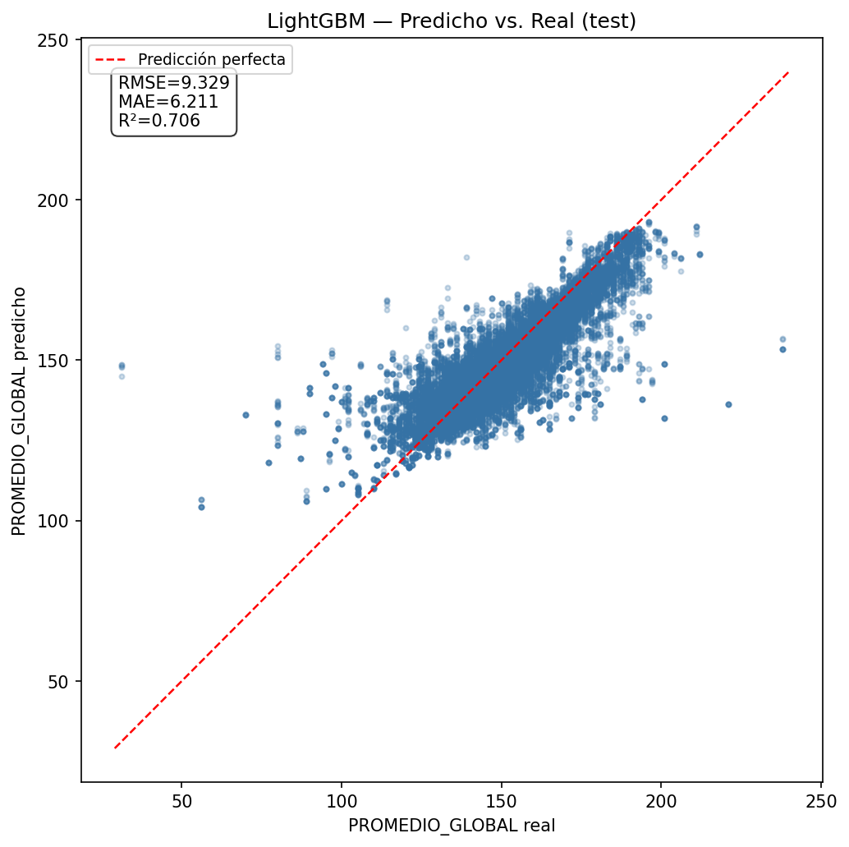
Desempeño global de LightGBM
RMSE 9,33
MAE 6,21
R² 0,706
Test externo 2024
n = 28.762
ENSIU 2026 6/10
Notes:
6. Desempeño global de LightGBM
En el test externo de dos mil veinticuatro, LightGBM obtuvo un RMSE de nueve coma treinta y tres puntos, un MAE de seis coma veintiuno y un R cuadrado de cero coma setecientos seis.
La gráfica compara el valor real, en el eje horizontal, con el predicho, en el vertical. Cuanto más cerca está un punto de la diagonal, menor es su error.
El MAE promedia las distancias absolutas entre predicción y resultado. El RMSE eleva los errores al cuadrado, los promedia y toma la raíz. Así da más peso a los errores grandes y se expresa en puntos del puntaje.
R cuadrado compara el error cuadrático del modelo con el de una referencia basada en el promedio observado. No es porcentaje de aciertos. Ninguna de estas medidas garantiza un error máximo para cada predicción.
Fuentes: outputs/metrics/baseline_metrics.csv; outputs/figures/lgbm_predicho_vs_real.png.

Slide 7
Comparación de modelos
Modelo | RMSE | MAE | R²
Ridge | 10,2294 | 7,2967 | 0,6467
Lasso | 10,0722 | 7,0622 | 0,6575
LightGBM | 9,3293 | 6,2109 | 0,7062
Transformer | 16,8588 | n/d | 0,0405
LightGBM obtuvo el menor RMSE y el mayor R²
en el conjunto de prueba 2024.
ENSIU 2026 7/10
Notes:
7. Comparación de modelos
En la tabla, Ridge tiene un RMSE cercano a diez coma veintitrés puntos y Lasso, a diez coma cero siete. LightGBM presenta nueve coma treinta y tres, el menor valor de esta comparación.
El Transformer alcanzó dieciséis coma ochenta y seis. Su MAE figura como no disponible en la tabla científica que estamos presentando.
Un RMSE menor indica menos error bajo esta medida. LightGBM obtuvo también el mayor R cuadrado, pero esta ventaja corresponde al test de dos mil veinticuatro y a las configuraciones evaluadas. Necesitamos otros cortes temporales para examinar si el resultado se mantiene.
Fuentes: outputs/metrics/baseline_metrics.csv; outputs/reports/decision_transformer.txt. Se conserva la tabla científica original, incluido MAE no disponible para Transformer.

Slide 8
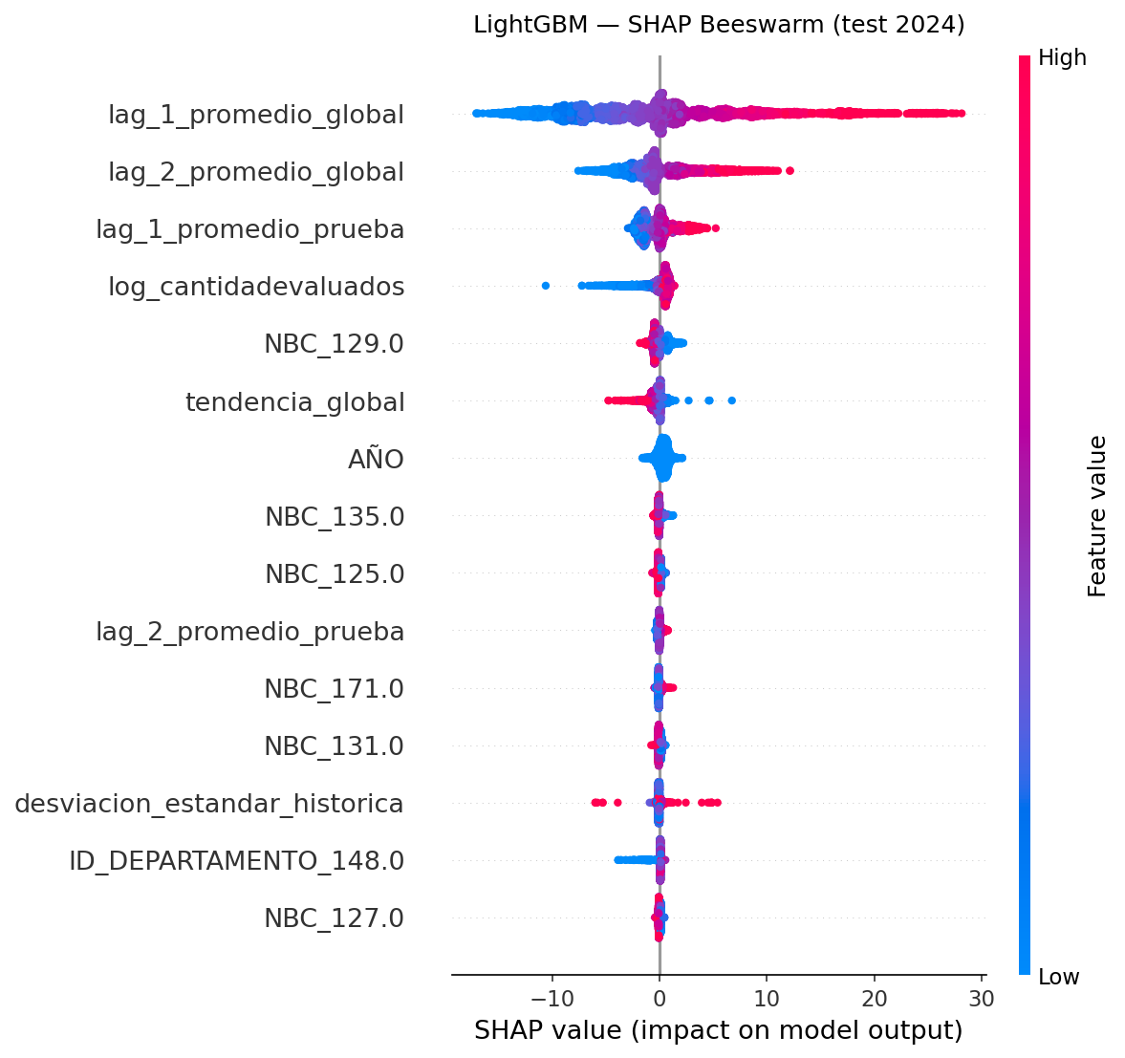
Interpretabilidad mediante SHAP
Principales contribuciones
predictivas observadas
1. Rezago reciente del
PROMEDIO_GLOBAL
2. Segundo rezago global
3. Rezago de la prueba
SHAP describe contribuciones
a la predicción, sin causalidad.
ENSIU 2026 8/10
Notes:
8. Interpretabilidad mediante SHAP
Usamos SHAP, que podemos pronunciar “shap”, para describir cuánto contribuye cada variable a una predicción del modelo, respecto de una referencia.
Los rezagos históricos concentran gran parte de la señal predictiva. Destacan el resultado global previo más reciente, el segundo rezago global y el rezago de la prueba.
En la figura, hacia la derecha aparecen contribuciones que aumentan la predicción y hacia la izquierda, contribuciones que la reducen. Los colores distinguen valores altos y bajos de la variable.
Esta lectura explica cómo el modelo utiliza la información. No demuestra que una variable cause el resultado educativo, ni que modificarla produzca una mejora. La utilidad de SHAP aquí es describir el comportamiento predictivo y sus límites.
Fuentes: outputs/figures/lgbm_shap_beeswarm.png. SHAP es una explicación predictiva, no causal.

Slide 9
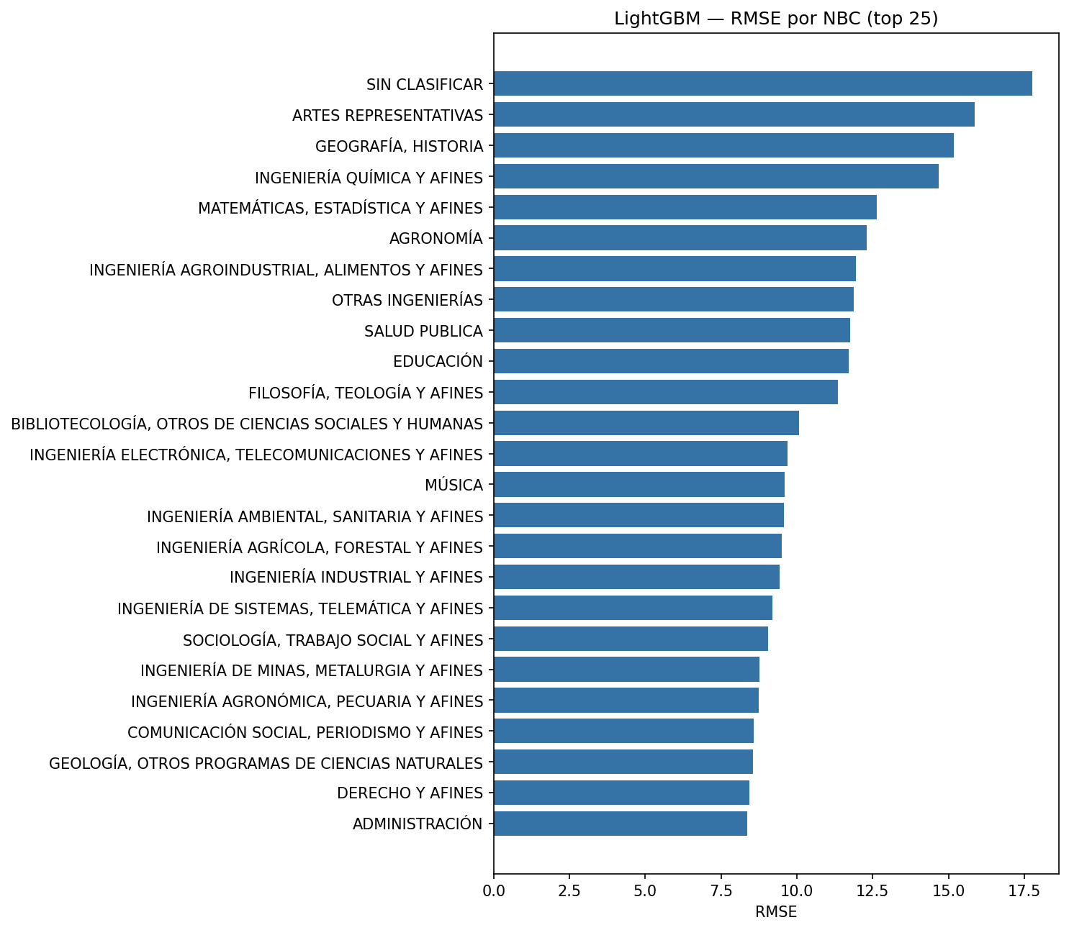
Análisis de error y limitaciones
RMSE por departamento
Sucre ≈13 puntos
Chocó ≈12 puntos
Putumayo ≈11 puntos
Un único año de prueba
Datos agregados, sin covariables
socioeconómicas
Heterogeneidad del error
entre grupos
ENSIU 2026 9/10
Notes:
9. Análisis de error y limitaciones
Esta diapositiva reúne dos desagregaciones. La figura izquierda muestra el error por Núcleo Básico del Conocimiento, es decir, por áreas de formación. Las cifras de la derecha corresponden a departamentos. Son análisis distintos.
En Sucre el RMSE es de aproximadamente trece puntos; en Chocó, doce; y en Putumayo, once. El error territorial resume las diferencias entre predicciones y resultados dentro de cada grupo.
Estas diferencias son descriptivas. No demuestran que el desarrollo económico cause más error ni que el modelo haya probado brechas socioeconómicas. Tampoco bastan para decidir por sí solas qué programa necesita una intervención.
Su relación con la equidad consiste en reconocer que la calidad predictiva no es uniforme y que debe revisarse antes de apoyar decisiones. Tenemos un solo año de prueba externa y datos agregados sin covariables socioeconómicas. Hace falta mejorar la información y contrastar cualquier uso con el contexto de cada territorio.
Fuentes: Izquierda: outputs/figures/lgbm_error_por_nbc.png. Derecha: cifras aproximadas departamentales del resultado científico archivado; outputs/metrics/metricas_lgbm_por_depto.csv. Análisis descriptivo.

Slide 10
Conclusiones
1. LightGBM alcanzó RMSE 9,33 y R² 0,706
en el test 2024.
2. Los rezagos históricos contienen la mayor
señal predictiva observada.
3. Se requiere ampliar la validación temporal y revisar
la heterogeneidad entre grupos antes de un uso institucional.
Trabajo futuro: validación walk-forward, mejores datos y evaluación institucional
con enfoque de equidad territorial.
ENSIU 2026 10/10
Notes:
10. Conclusiones
LightGBM alcanzó un RMSE de nueve coma treinta y tres y un R cuadrado de cero coma setecientos seis en el test de dos mil veinticuatro. Los rezagos históricos aportaron la mayor señal predictiva observada.
El trabajo incluye un módulo de inferencia con indicadores empíricos de confianza, llamados flags. Son señales de cautela sobre la información disponible. No son intervalos de confianza calibrados.
Antes de un uso institucional necesitamos evaluar otros períodos y revisar las diferencias entre grupos. La validación walk-forward significa repetir la evaluación avanzando el corte temporal. También se requieren mejores datos y una evaluación institucional con enfoque de equidad territorial.
El aporte actual es una base predictiva evaluada y una descripción de sus límites. El impacto del acompañamiento o de una intervención curricular sigue pendiente de comprobación. Muchas gracias.
Fuentes: Resultados archivados del proyecto y comunicación de ponencia ENSIU 2026. Validación e impacto institucional pendientes.

